Slide 1
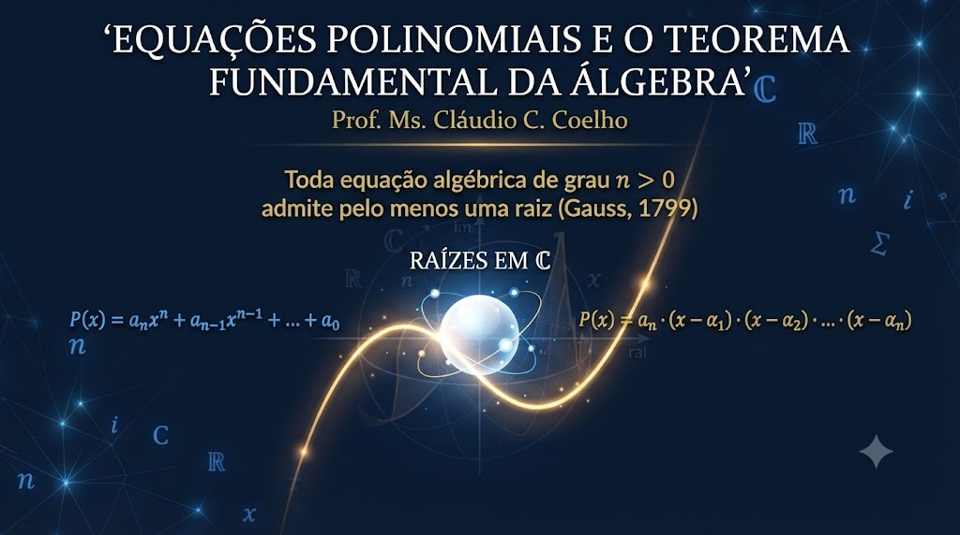

Slide 2
Equações polinomiais
Denominamos equações polinomiais , ou algébricas , às equações da forma:
P(x) = 0, onde P(x) é um polinômio de grau n > 0.
Resolver uma equação algébrica é obter o seu conjunto-verdade, que é o conjunto de todas as suas raízes, isto é, os valores de x que tornam verdadeira a igualdade abaixo:

Slide 3
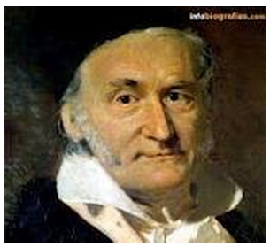
Teorema Fundamental da Álgebra
Demonstrado por Gauss, em 1799, o teorema fundamental da álgebra afirma que:
Toda equação algébrica
P(x) = 0, de grau n > 0, admite pelo menos uma raiz real ou complexa.
Embora o teorema nos garanta que toda equação polinomial tem uma solução, ele não nos ensina como obtê-la!

Slide 4

Teorema da decomposição
Todo polinômio de grau n tem exatamente n raízes reais e complexas.

Slide 5
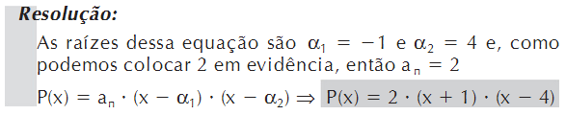
Exercício Resolvido
Obtenha a forma fatorada do polinômio:
P(x) = 2x² - 6x - 8

Slide 6
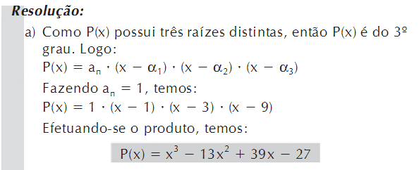
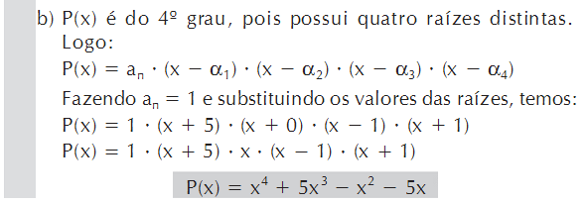
Exercício Resolvido
Componha os polinômios, sabendo-se que suas raízes são:
a)1, 3 e 9 b) -5, 0, 1 e -1

Slide 7



Exercícios

Slide 8
Fonte
http://pt.scribd.com/doc/15966207/120/Teorema-fundamental-da-algebra

